Slide 1


PHÒNG GIÁO DỤC VÀ ĐÀO TẠO QUẬN LONG BIÊN
TRƯỜNG MẦN NON HOA ANH ĐÀO
LĨNH VỰC: PHÁT TRIỂN NGÔN NGỮ
HOẠT ĐỘNG: LÀM QUEN VĂN HỌC
Tên đề tài:Truyện bông hoa cúc trắng
Lứa tuổi: 3-4 tuổi
Thời gian: 20-25 phút
Người thực hiện: Nguyễn Thị Mến
Năm hoc: 2021-2022

Slide 2
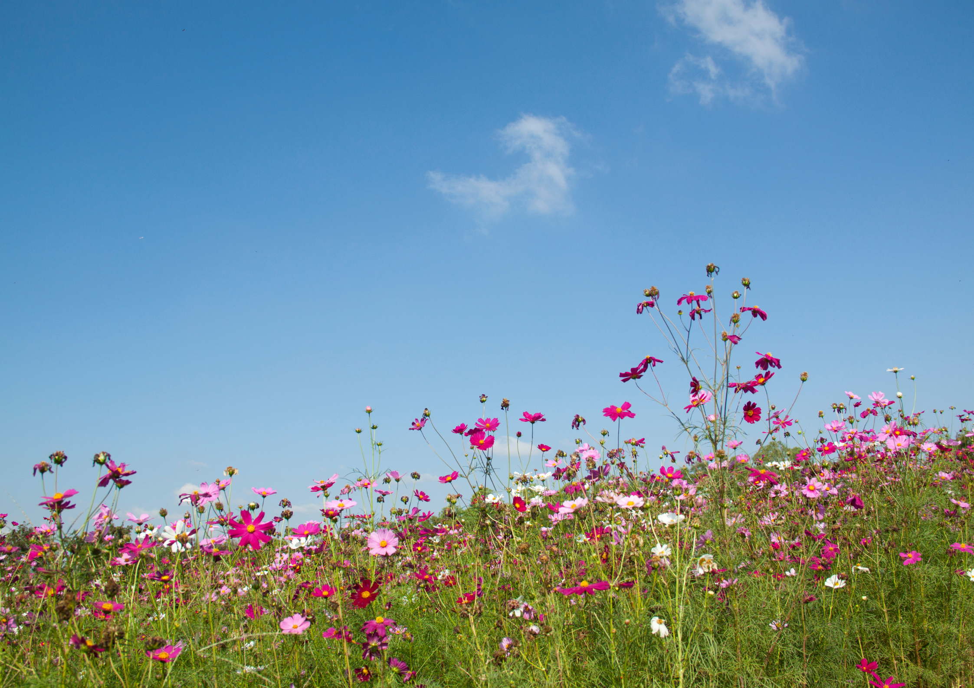

Cô kể lần 1

Slide 3

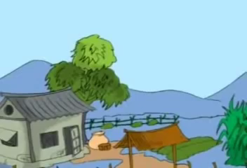

Slide 4

Các con vừa được nghe cô kể câu truyện gì

Slide 5

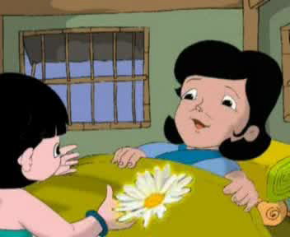
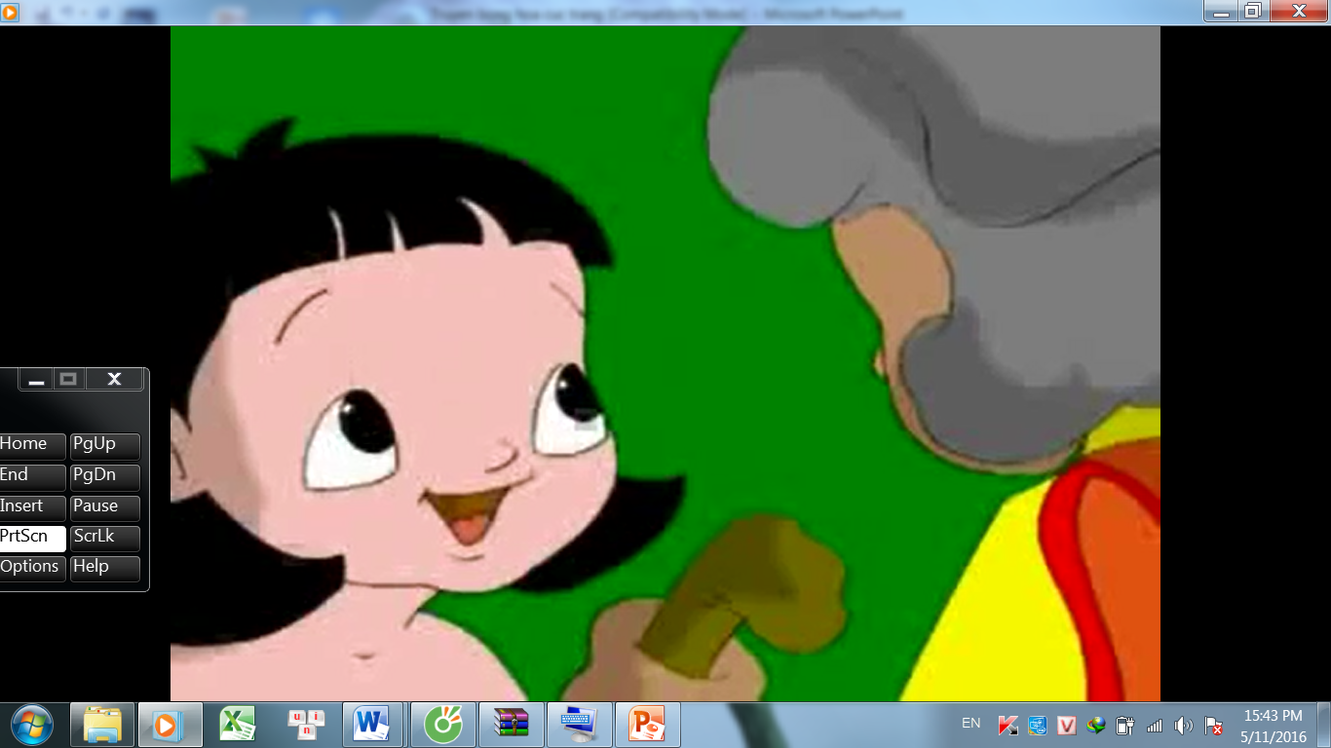
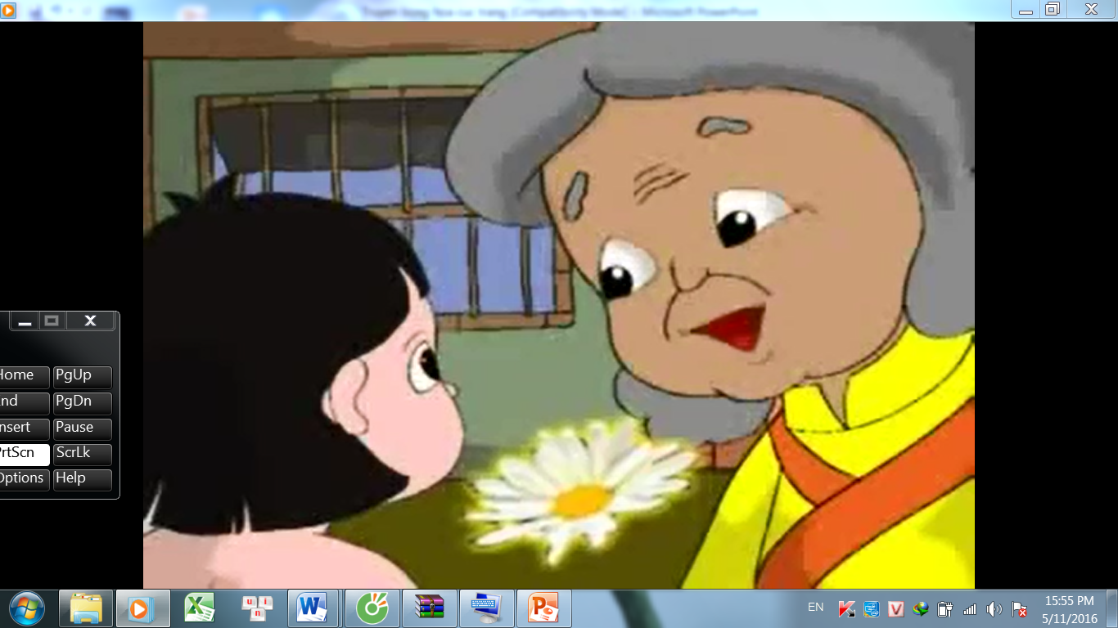

Trong truyện có nhân vật nào

Slide 6
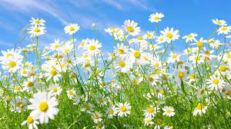
Vì sao mà mẹ cô bé bị ốm

Slide 7

Để mẹ sống lâu hơn cô bé đã làm gì

Slide 8

Điều kỳ diệu gì đã sảy ra

Slide 9
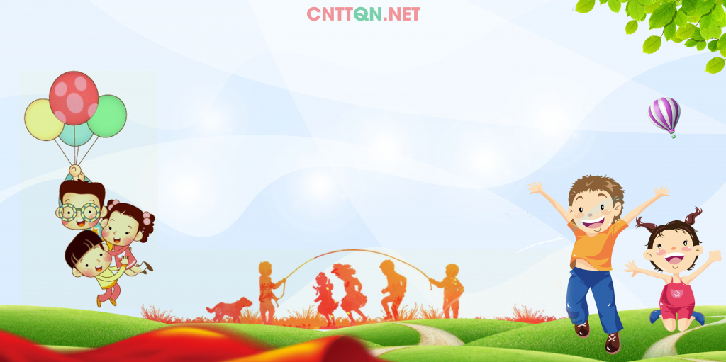
Xin chào tạm biệt các con

